Slide 1
로지스틱 회귀분석
Machine learning seminar ch.1

Slide 2
Contents
로지스틱 회귀분석
로지스틱 회귀계수 추정법과 해석
회귀계수를 축소하는 이유
회귀계수 축소법의 종류

Slide 3
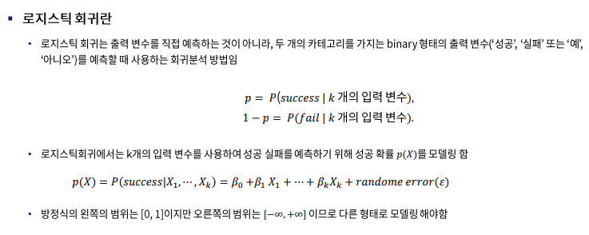
1. 로지스틱 회귀분석

Slide 4
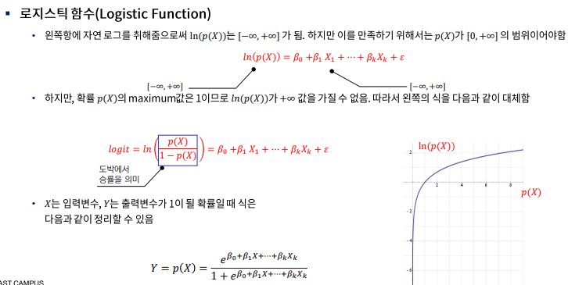
1. 로지스틱 회귀분석

Slide 5
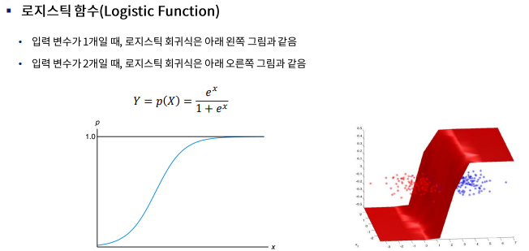
1. 로지스틱 회귀분석

Slide 6
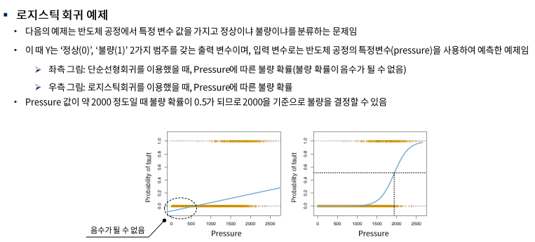
1. 로지스틱 회귀분석

Slide 7
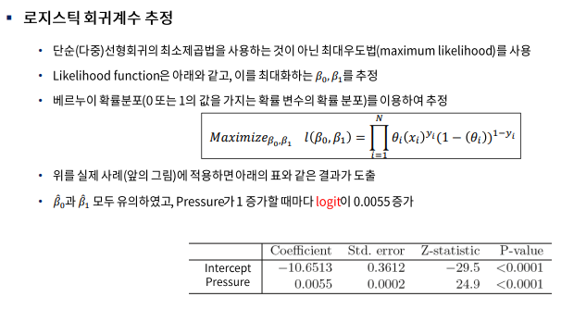
2. 로지스틱 회귀계수 추정법과 해석

Slide 8
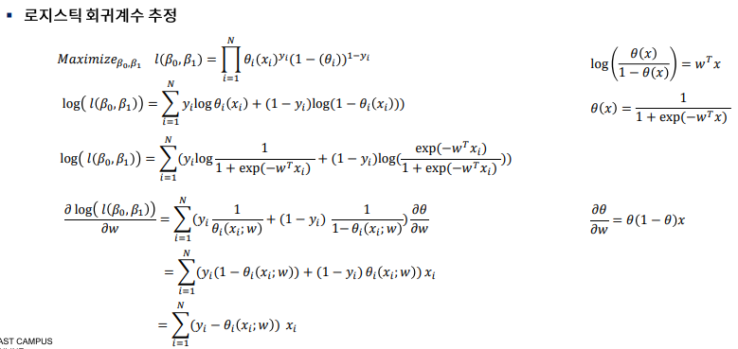
2. 로지스틱 회귀계수 추정법과 해석

Slide 9
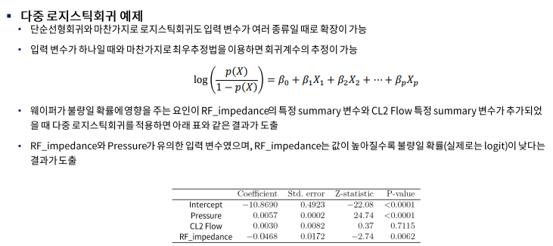
2. 로지스틱 회귀계수 추정법과 해석

Slide 10
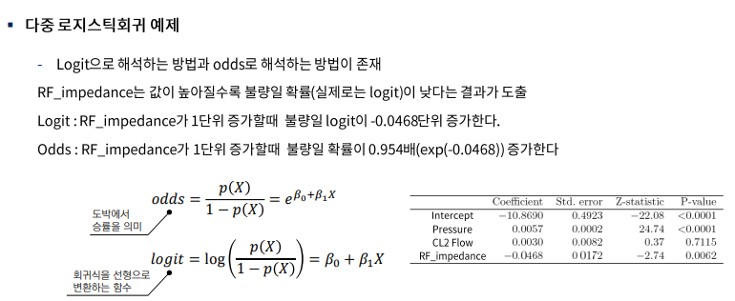
2. 로지스틱 회귀계수 추정법과 해석

Slide 11
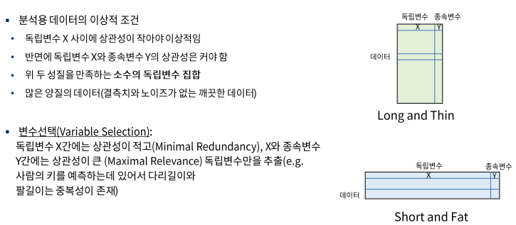
3. 회귀계수를 축소하는 이유

Slide 12
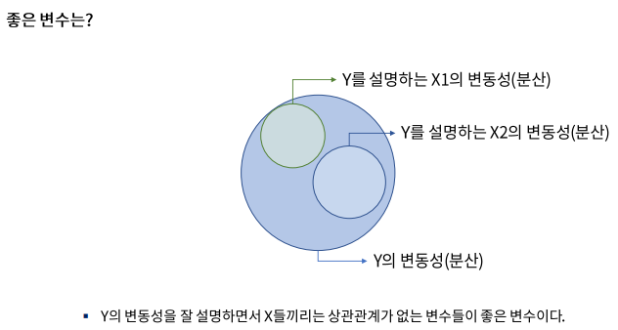
3. 회귀계수를 축소하는 이유

Slide 13
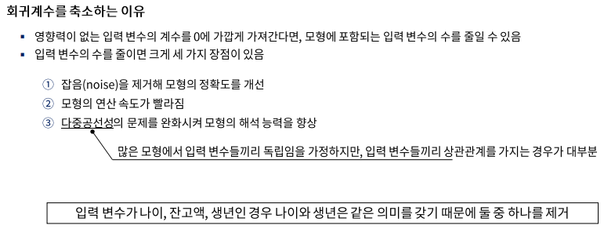
3. 회귀계수를 축소하는 이유

Slide 14
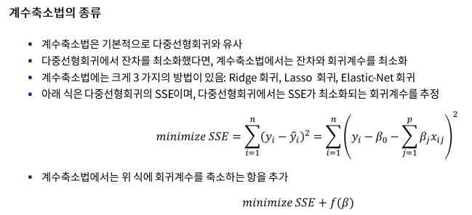
3. 회귀계수를 축소하는 이유

Slide 15
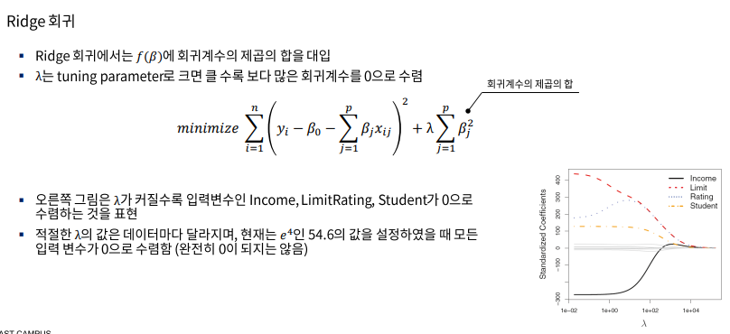
4. 회귀계수 축소법의 종류

Slide 16
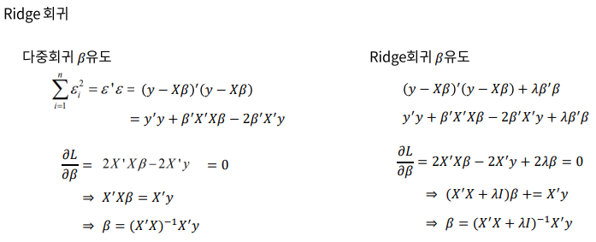
4. 회귀계수 축소법의 종류

Slide 17
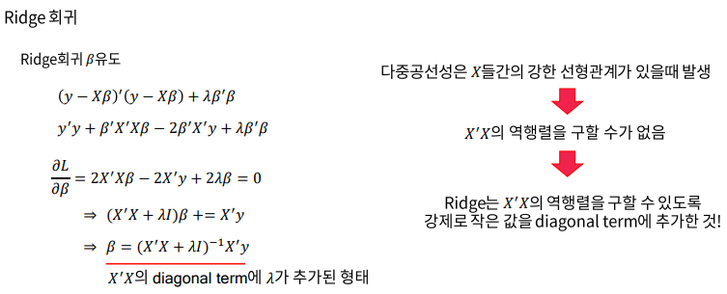
4. 회귀계수 축소법의 종류

Slide 18
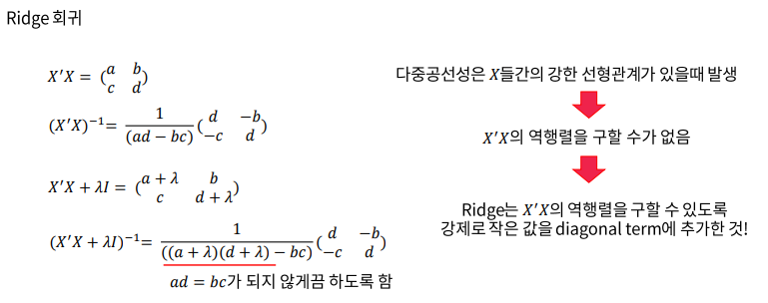
4. 회귀계수 축소법의 종류

Slide 19
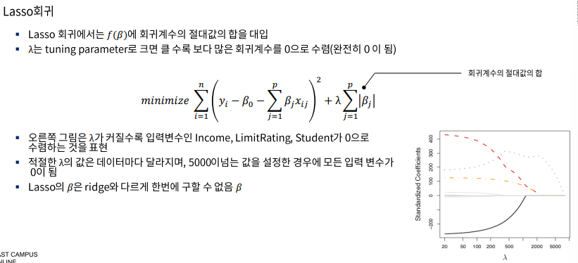
4. 회귀계수 축소법의 종류

Slide 20
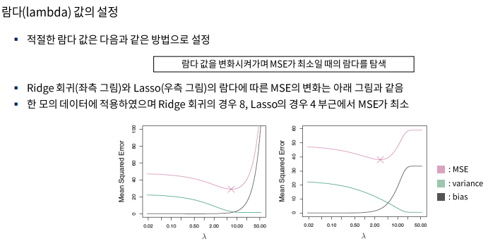
4. 회귀계수 축소법의 종류

Slide 21
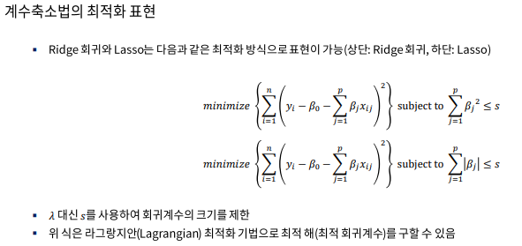
4. 회귀계수 축소법의 종류

Slide 22
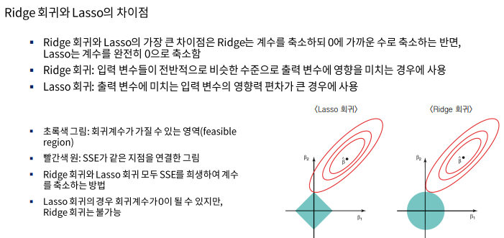
4. 회귀계수 축소법의 종류

Slide 23
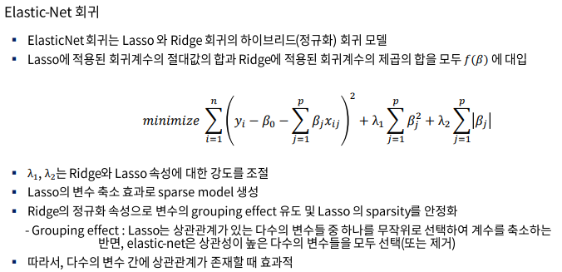
4. 회귀계수 축소법의 종류

Slide 24
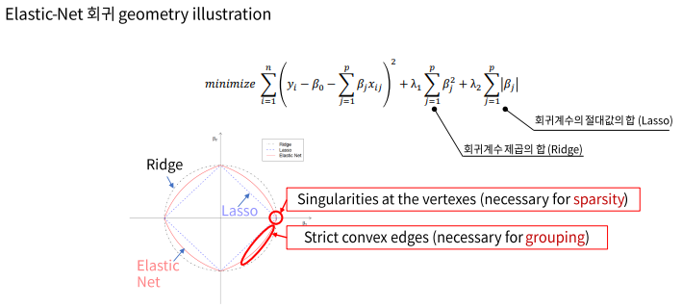
4. 회귀계수 축소법의 종류

Slide 25
감사합니다.

